Slide 1
Тема: И.А. Бродский
КГУ «ШИК»
Русская литература
Мендыбаева Дарига Хайредденовна

Slide 2
Цель: вызвать интерес у учащихся к личности и творчеству И.Бродского, помочь осознать и почувствовать трагизм жизни и лиризм творчества поэта.
Задачи: воспитывать чуткость и внимательность к поэтическому слову, чувство патриотизма на примере жизни Бродского; развивать речевую культуру и творческие способности учащихся, их умения самостоятельно мыслить, эстетический подход к оценке поэтического творчества; повторить материал по теории литературы, связанный с анализом лирического произведения; сделать вывод об особенностях поэтики И.Бродского.

Slide 3
Инструкция для учащихся
1. Ознакомиться с презентацией «Жизнь и творчество Бродского».
Выполнить задание №1: составить ассоциативную карту по жизни и творчеству поэта.
Оценка «5» -тему поняли глубоко и полностью, смогли объяснить взаимосвязь событий, составили подробную, развернутую ассоциативную карту.
Оценка «4»- тему поняли глубоко и полностью, смогли объяснить взаимосвязь событий, составили подробную карту, но допустили 1-2 фактических ошибок.
Оценка «3»-составили краткую, обзорную ассоциативную карту

Slide 4
Инструкция для учащихся
2. Познакомиться с понятием аллюзия
Пройти по ссылке https://www.youtube.com/watch?v=kY20O234R64
и прослушать стихотворение «Зимним вечером на сеновале» в авторском исполнении.
Выполнить задание№2:
а) прочитать стихотворение, сделать анализ по следующим вопросам:
б) Определите художественные средства в стихотворении.
Оценка «5» - подробные правильные ответы на все вопросы, определены художественные средства.
Оценка «4» -правильные ответы на восемь вопросов, определены художественные средства.
Оценка «3» -правильные ответы на шесть вопросов.
Д/З: читать по выбору стихи И.Бродского: «Пилигримы», «Одиночество», «Не выходи из комнаты, не совершай ошибку».

Slide 6
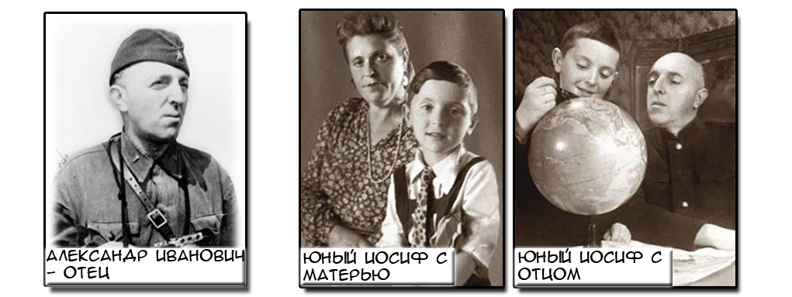
Детство
Иосиф Бродский родился 24 мая 1940 года в Ленинграде, в еврейской семье. Отец, капитан ВМФ СССР Александр Иванович Бродский (1903—1984), был военным фотокорреспондентом, мать - Мария Моисеевна Вольперт (1905—1983), работала бухгалтером. Родная сестра матери Дора Моисеевна Вольперт была актрисой.

Slide 7
Эстетические взгляды Бродского формировались
в Ленинграде 1940—1950-х годов. Неоклассическая
архитектура, сильно пострадавшая во время бомбёжек, бесконечные перспективы ленинградских окраин, вода, множественность отражений, — мотивы, связанные с этими впечатлениями его детства и юности, неизменно присутствуют в его творчестве. В 1955 году, в неполные 16 лет, закончив семь классов и начав восьмой, Бродский бросил школу и поступил учеником фрезеровщика на завод «Арсенал». Это решение было связано как с проблемами в школе, так и с желанием Бродского финансово поддержать семью. Безуспешно пытался поступить в школу подводников. В 16 лет загорелся идеей стать врачом, месяц работал помощником прозектора в морге при областной больнице, анатомировал трупы, но в конце концов отказался от медицинской карьеры. Кроме того, в течение пяти лет после ухода из школы Бродский работал истопником в котельной, матросом на маяке.

Slide 8
Ранние стихи
По собственным словам, Бродский начал писать стихи
в восемнадцать лет. Одним из решающих толчков стало
знакомство с поэзией Бориса Слуцкого. «Пилигримы»,
«Памятник Пушкину», «Рождественский романс» — наиболее известные из ранних стихов Бродского. Цветаева и Баратынский, а несколькими годами позже — Мандельштам, оказали, по словам самого Бродского, определяющее влияние на него. Первым опубликованным стихотворением Бродского стала «Баллада о маленьком буксире», напечатанная в сокращённом виде в детском журнале «Костёр» (1962).

Slide 9
Преследование, суд и ссылка
29 ноября 1963 года в газете «Вечерний Ленинград» появилась статья «Окололитературный трутень», подписанная Я. Лернером, М. Медведевым и А. Иониным. Авторы статьи клеймили Бродского за «паразитический образ жизни». Было очевидно, что статья является сигналом к преследованиям и, возможно, аресту Бродского. Тем не менее, по словам Бродского, больше, чем клевета,
последующий арест, суд и
приговор, его мысли занимал
в то время разрыв с
Марианной Басмановой.

Slide 10
8 января 1964 года «Вечерний Ленинград» опубликовал подборку писем читателей с требованиями наказать «тунеядца Бродского».
13 января 1964 года Бродского арестовали по обвинению в тунеядстве. 14 февраля у него случился в камере первый сердечный приступ. С этого времени Бродский постоянно страдал стенокардией, которая всегда напоминала ему о возможной близкой смерти (что вместе с тем не мешало ему оставаться заядлым курильщиком). Во многом отсюда «Здравствуй, моё старение!» в 33 года и «Что сказать мне о жизни? Что оказалась длинной» в 40 — со своим диагнозом поэт действительно не был уверен, что доживёт до этого дня рождения.

Slide 11
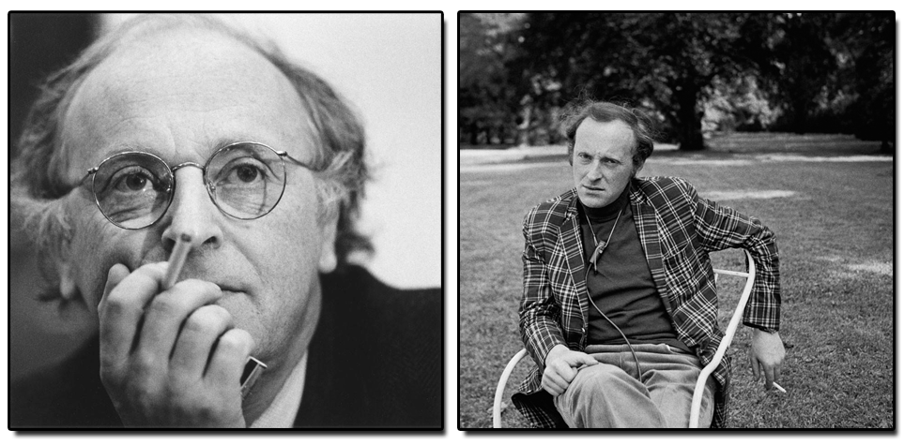
В защиту Бродского
Благодаря стараниям Фриды Вигдоровой, а также Анны Ахматовой была организована компания в защиту Бродского.
В октябре 1965 года Бродский по рекомендации Корнея Чуковского и Бориса Вахтина был принят в Группком переводчиков при Ленинградском отделении Союза писателей СССР, что позволило в дальнейшем избежать новых обвинений в тунеядстве.

Slide 12
Эмиграция
10 мая 1972 года Бродского вызвали в ОВИР и поставили перед
выбором: немедленная эмиграция или «горячие денёчки»,
каковая метафора в устах КГБ могла означать допросы, тюрьмы
и психбольницы. К тому времени ему уже дважды — зимой 1964 года — приходилось лежать на «обследовании» в психиатрических больницах, что было, по его словам, страшнее тюрьмы и ссылки. Бродский принимает решение об отъезде. На протяжении последующих 24 лет он занимает профессорские должности в общей сложности в шести американских и британских университетах, в том числе в Колумбийском и в Нью-Йоркском. Он преподавал историю русской литературы, русскую и мировую поэзию, теорию стиха, выступал с лекциями и чтением стихов на международных литературных фестивалях и форумах, в библиотеках и университетах США, в Канаде, Англии, Ирландии, Франции, Швеции, Италии.

Slide 13
Возвращение
В 1987 году Иосиф Александрович стал Лауреатом Нобелевской премии по литературе, которая была присуждена ему «за всеобъемлющее творчество, проникнутое ясностью мысли и поэтической интенсивностью», и перестройка в СССР совпала с этим временем. В 1995 году Бродскому присвоено звание почётного гражданина Санкт-Петербурга. Последовали приглашения вернуться на родину. Бродский откладывал приезд: его смущала публичность такого события, чествования, внимание прессы, которыми бы неизбежно сопровождался его визит. Не позволяло и здоровье. Одним из последних аргументов было: «Лучшая часть меня уже там — мои стихи».

Slide 14
Последние годы
Субботним вечером 27 января 1996 года в Нью-Йорке
Бродский готовился ехать в Саут-Хэдли и собрал в
портфель рукописи и книги, чтобы на следующий день
взять с собой. В понедельник начинался весенний семестр. Пожелав жене спокойной ночи, Бродский сказал, что ему нужно ещё поработать, и поднялся к себе в кабинет. Утром, на полу в кабинете его и обнаружила жена. Бродский был полностью одет. На письменном столе рядом с очками лежала раскрытая книга — двуязычное издание греческих эпиграмм. Сердце, по мнению медиков, остановилось внезапно — инфаркт, поэт умер в ночь на 28 января 1996 года.
21 июня 1997 года на кладбище Сан-Микеле в Венеции состоялось перезахоронение тела Иосифа Бродского. Первоначально тело поэта планировали похоронить на русской половине кладбища между могилами Стравинского и Дягилева, но это оказалось невозможным, поскольку Бродский не был православным.

Slide 15
Задания
Выполнить задание №1: составить ассоциативную карту по жизни и творчеству поэта.
Оценка «5» - тему поняли глубоко и полностью, смогли обьяснить взаимосвязь событий, составили подробную, развернутую ассоциативную карту.
Оценка «4 »- тему поняли глубоко и полностью, смогли обьяснить взаимосвязь событий, составили подробную карту, но допустили 1-2 фактических ошибок.
Оценка «3» - составили краткую, обзорную ассоциативную карту

Slide 16
Поэзию Бродского воспринимают обычно либо как бессмыслицу, либо как заумность. Ни то, ни другое – неверно. Поэзия его наполнена метафорами и образами, но больше всего в ней – аллюзий.
АЛЛЮЗИЯ (от лат . allusio - шутка, намек), стилистическая фигура, намек посредством сходнозвучащего слова или упоминания общеизвестного реального факта, исторического события, литературного произведения.
Чтобы понять это явление, давайте проанализируем стихотворение Иосифа Александровича «Зимним вечером на сеновале».

Slide 17
Снег сено запорошил сквозь щели под потолком. Я сено разворошил и встретился с мотыльком. Мотылек, мотылек, от смерти себя сберег, забравшись на сеновал. Выжил, зазимовал.
Выбрался и глядит, как ‘летучая мышь’ чадит, как ярко освещена бревенчатая стена. Приблизив его к лицу, я вижу его пыльцу отчетливей, чем огонь, чем собственную ладонь.
Среди вечерней мглы мы тут совсем одни. И пальцы мои теплы, как июльские дни.

Slide 18
Выполнить задание№2:
а) прочитать стихотворение, сделать анализ по следующим вопросам:
1.Сколько строф в стихотворении?
2. Какая рифма?
3. В первой строфе сколько глаголов (перечислите) и какого они времени? И это…
4. Во второй строфе сколько глаголов (перечислите) и какого времени? Это…
5. В третьей строфе …? Это…
6. Найдите антитезу (противопоставление) к слову зима.
7. В первой строфе автор использует звукопись (много одинаковых согласных). Каких?
8. В начале стихотворения автор использует местоимение Я, а в конце появляется…?
9. В трудный момент человеку нужен лучик света. В стихотворении им стал…?
10. Столкновение каких времен года содержится в названии стихотворения

Slide 19
б) Определите художественные средства в стихотворении.
Оценка«5»- подробные правильные ответы на все вопросы, определены художественные средства.
Оценка «4»-правильные ответы на восемь вопросов, определены художественные средства.
Оценка «3»-правильные ответы на шесть вопросов.

Slide 20
Список использованной литературы
1. В.В.Бадиков, Л.В.Сафронова…Русская литература 20 века: писатель и эпоха. Учебник для 11 класса, А., «Жазушы»,2007Лейдерман Н. Л., 2.
2. Липовецкий М. Н. Современная русская литература. 1950—1990-е годы. В 2 т. — М.: Академия, 2003
3. Н.В.Егорова . Поурочные разработки по русской литературе20 века: 11 класс,2 полугодие-3-е изд,М.ВАКО,2004 –(В помощь школьному учителю).
4. Интернет-ресурсы.

Slide 21
Благодарю за внимание!

